Slide 1
Алгоритм Флойда для пошуку найкоротших шляхів поміж усіх пар вершин
Виконав: студент групи КМ-01 Байда О.Є.

Slide 2
Задача
Пошук найкоротших шляхів поміж усіх пар вершин складається з пошуку для даного зваженого графа (орієнтовного чи неорієнтовного) відстані від кожної вершини до усіх інших вершин.

Slide 3
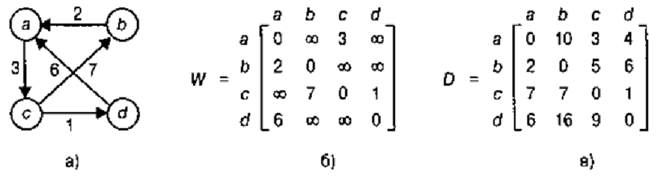
Формат запису
Для запису довжин будемо використовувати матрицю відстаней D розміру (n*n) де n – кількість вершин. Та де D(i, j) = відстань від і-тої вершини до j-тої.
Рис 1.1 а) Орієнтовний граф б) Його вагова матриця в) Матриця відстаней

Slide 4

Алгоритм
Алгоритм Флойда обчислює матрицю відстаней зваженого графа з n вершинами побудовою послідовності
Де перша матриця D^(0) є матрицею суміжності графу, а остання матриця D^(n) є кінцевою матрицею найкоротших відстаней. Проміжні матриці D^(k-1), D^(k) і тд. містять найкоротші відстані між вершинами через k проміжних вершин якщо такі існують.

Slide 5
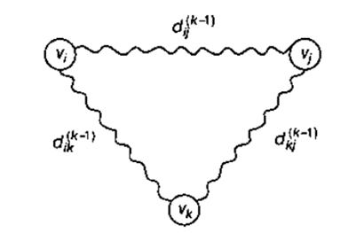

Рис 1.2 Ідея алгоритму Флойда
На кожній ітерації алгоритм перевіряє чи є шлях через проміжну вершину коротшим ніж минулий найкоротший шлях з матриці з минулої ітерації. Новий найкоротший шлях для пари вершин знаходиться за формулою:
Рис 1.3 Формула знаходження найкоротшого шляху між пари верши
Обмеженням алгоритму є те, що він не може приймати від’ємні відстані між вершинами

Slide 6
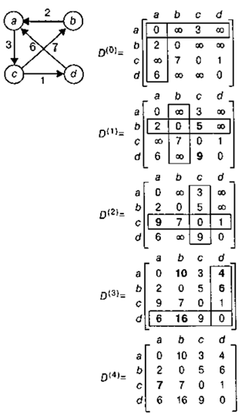
Приклад
Довжини найкоротших шляхів D(0) являє собою просто вагову матрицю
Довжини найкоротших шляхів з проміжними вершинами, номера яких не більше 1 (два нових шляхи від b до c та від d до c)
Довжини найкоротших шляхів з проміжними вершинами, номера яких не більше 2 (новий найкоротший шлях від c до a)
Довжини найкоротших шляхів з проміжними вершинами, номера яких не більше 3 (4 нових шляхи від a до b, від a до d , від b до d, від d до b)
Довжини найкоротших шляхів з проміжними вершинами, номера яких не більше 4 (новий найкоротший шлях від c до a)

Slide 7
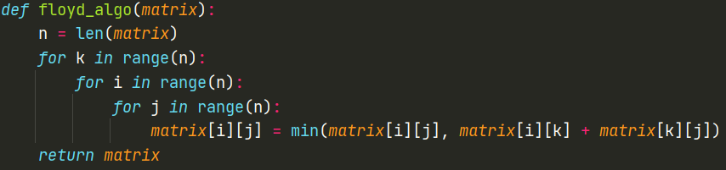
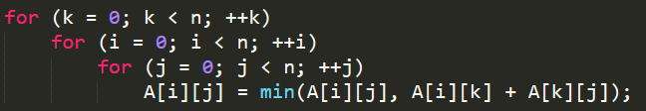
Реалізація на Python
Реалізація на С

Slide 8
Дякую за увагу!

